Slide 1
Projekt 2
Na podstawie:
Beginning Jakarta EE Enterprise Edition for Java: From Novice to Professional — Peter Späth
Rozdział 7: Modularization with EJBs

Slide 2
Modularization with EJBs
Notes:
Enterprise Java Beans (EJB) to klasy, które hermetyzują funkcjonalność biznesową, z których każda jest określonego rodzaju. Póki co jest to ta sama charakterystyka, jak dla normalnych klas Javy. Różnica jednak, to że EJB działają w środowisku kontenerowym, dlatego ​​serwer dodaje do nich usługi na poziomie systemu, obejmujące zarządzanie cyklem życia (tworzenie instancji i niszczenie, kiedy i jak), transakcyjność (budowanie logicznych, atomowych jednostek pracy z możliwością wycofywania), i bezpieczeństwo (który użytkownik może wywołać jakie metody). Technologia EJB obejmuje komponenty bean sesji.

Slide 3
Types of Session EJBs
Session EJBs can be accessed:
locally (the same application)
remotely (over the network, method invocation)
via a web service interface (distributed applications across heterogeneous networks; HTML, XML, or JSON data formats)
Notes:
Dostęp do komponentów EJB sesji można uzyskać lokalnie (ta sama aplikacja), zdalnie (przez sieć, wywołanie metody) lub za pośrednictwem interfejsu usługi sieciowej (formaty danych HTML, XML lub JSON).

Slide 4
Types of Session EJBs
Three types of instance creation and destruction of session EJBs
Singleton - container instantiates only one instance, and all clients share this single instance
Stateless – this kind do not maintain a state, a particular client can for subsequent EJB invocations have different instances assigned to it
Stateful maintain a state, and a client can be sure it will for subsequent usage of the same EJB receive the same session EJB instance from the container.
Notes:
Jeśli chodzi o tworzenie instancji i niszczenie sesyjnych komponentów EJB, istnieją następujące trzy typy.
Singleton – w przypadku pojedynczego komponentu EJB sesji kontener inicjuje tylko dla jednej instancji, a wszyscy klienci współużytkują tę pojedynczą instancję. Można to zrobić, jeśli EJB nie ma stanu, który dyskryminuje klientów i jeśli współbieżny dostęp nie powoduje problemów.
Stateless - bezstanowe komponenty EJB nie utrzymują stanu, więc określony klient może przy kolejnych wywołaniach EJB mieć przypisane do niego różne instancje (obsługuje to kontener; klient nie wie o tym przypisaniu).
Stateful - EJB utrzymują stan, a klient może być pewien, że przy kolejnym użyciu tego samego EJB otrzyma tę samą sesyjną instancję EJB z kontenera. Często można usłyszeć, że stanowi klienci EJB utrzymują stan konwersacji dotyczący używania przez nich stanowych EJB. Komponenty EJB sesji ze stanem nie mogą implementować usług sieciowych, ponieważ usługi sieciowe nie mogą mieć stanu i żadne informacje o sesji nie są przekazywane.

Slide 5
Definining EJBs
import javax.ejb.Singleton;
import javax.ejb.Stateless;
import javax.ejb.Stateful;
...
@Singleton
public class Configuration
{... configuration access methods }
@Stateless
public class Invoice
{... invoice access methods }
@Stateful
public class TicTacToe
{... tic-tac-toe methods }
Notes:
Aby zdefiniować pojedynczy EJB, bezstanowy EJB lub stanowy EJB, należy dodać jedną z adnotacji odpowiednio @Singleton, @Stateless lub @Stateful do implementacji EJB.
Rozważmy trzy przykłady:
konfiguracja EJB zapewniająca hermetyzowany dostęp do aplikacji - szerokie ustawienia konfiguracyjne,
kolejna faktura EJB, która obsługuje rejestrację faktur i zapytania z podaniem identyfikatora faktury,
oraz trzecia EJB Kółko i krzyżyk do prostej implementacji gry w kółko i krzyżyk.
Oczywiście dla konfiguracji EJB możemy użyć pojedynczego EJB, ponieważ ani stan lokalny, ani współbieżność nie mają znaczenia. Podobnie w przypadku faktury EJB możemy użyć bezstanowego EJB, ponieważ stan jest pośredniczony przez identyfikator, który nie uzyskuje dostępu do stanu EJB, ale raczej do stanu bazy danych. Ostatni, EJB w kółko i krzyżyk, musi obsługiwać planszę dla każdego klienta, dlatego używamy do tego stanowego EJ
Oczywiście wszystkie te klasy muszą znajdować się w różnych plikach.

Slide 6
Defining EJBs:
No-interface
@Stateless
public class Invoice
{... implementation }
Notes:
eśli chodzi o ich dostępność z poziomu kodu klienta, sesyjne komponenty EJB mogą wykorzystywać jedną lub kombinację trzech metod
Używasz tej metody, jeśli nie chcesz opisywać dostępu EJB poprzez interfejs. Jest to możliwe tylko dla lokalnych klientów działających w tej samej aplikacji. Podczas gdy podział na interfejsy (opisujące, co się robi w interfejsach) i implementację (jak, implementowane w klasach nieabstrakcyjnych) jest generalnie dobrym pomysłem dla czystego kodu, widok bez interfejsu może mieć sens w przypadku prostych EJB. W przypadku EJB bez interfejsu wystarczy zadeklarować implementację, jak poniżej:

Slide 7
Defining EJBs:
Local
@Local
public interface InvoiceInterface {
... abstract interface methods }
@Stateless
public class Invoice
implements InvoiceInterface {
... implementation
}
}
public interface InvoiceInterface {
... abstract interface methods
}
@Stateless
@Local(InvoiceInterface.class)
public class Invoice {
... implementation
public interface InvoiceInterface {
... abstract interface methods
}
@Stateless
@Local(InvoiceInterface.class)
public class Invoice implements InvoiceInterface {
... implementation
}
Notes:
Można zdefiniować lokalny dostęp do EJB sesji (EJB i klientów EJB działających w tej samej aplikacji) i użyć do tego widoku interfejsu, możesz oznaczyć interfejs za pomocą @Local i pozwolić klasie implementacji EJB zaimplementować interfejs w sposób przedstawiony na obrazku.
Lub można użyć adnotacji @Local w klasie implementacji w sposób przedstawiony na drugim obrazku:
Można nawet pominąć implementację, jak na trzecim fragmancie kodu

Slide 8
Defining EJBs:
Remote
public interface InvoiceInterface {
... abstract interface methods
}
@Stateless
@Remote(InvoiceInterface.class)
public Invoiceimplements InvoiceInterface {
... implementation
}
public interface InvoiceLocal {
... abstract interface methods }
public interface InvoiceRemote {
... abstract interface methods
}
@Stateless
@Local(InvoiceLocal.class)
@Remote(InvoiceRemote.class)
public Invoice
implements InvoiceLocal,
InvoiceRemote {
... implementation
}
public interface InvoiceInterface {
... abstract interface methods }
@Stateless
@Local(InvoiceInterface.class)
@Remote(InvoiceInterface.class)
public Invoice implements InvoiceInterface {
... implementation
}
Notes:
Należy użyć adnotacji @Remote, aby udostępnić komponent EJB sesji spoza aplikacji. Można po prostu zamienić @Local na @Remote, a wszystko, co zostało powiedziane o dostępie lokalnym i dotyczące interfejsów, może zostać przepisane bez zmian dla dostępu zdalnego. Więc można napisać to co na pierwszym fragmencie kodu.
EJB mogą mieć lokalny i zdalny interfejs — po prostu należy użyć obu adnotacji razem, jak na kolejnym fragmencie:
Ponadto nikt nie powstrzyma nas przed używaniem tego samego interfejsu zarówno do dostępu lokalnego, jak i zdalnego (3 fragment):
Uwaga zdalny dostęp oznacza, że ​​parametry w wywołaniach metod są przekazywane przez wartość, a nie przez referencję.

Slide 9
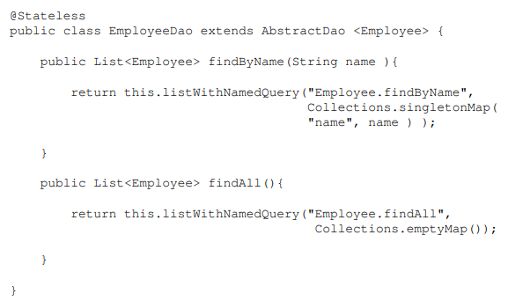


Slide 10
Domain-store pattern

Slide 11
EJBs with Dependencies
There are basically two ways to add library JARs:
add the libraries globally to your Jakarta EE server
pack the EJB module into an enterprise archive (EAR).
Notes:
Do tej pory omówione zostały tylko bardzo proste EJB bez konieczności korzystania z bibliotek JAR.
Gdy będzie potrzeba dodać biblioteki do EJB, powstaną kłopoty. Dzieje się tak, ponieważ nie ma standardowego sposobu dodawania zależności do izolowanych modułów EJB. Jeśli nadejdzie konieczność dodać biblioteki JAR, istnieją zasadniczo dwa sposoby, aby to osiągnąć: albo globalnie dodać biblioteki do swojego serwera Jakarta EE, albo spakować moduł EJB do archiwum korporacyjnego (EAR). Porozmawiamy o obu możliwościach.

Slide 12
DAO – Data access object
Komponent dostarczający jednolity interfejs do komunikacji między aplikacją a źródłem danych, na przykład między bazą danych a plikiem.
Często łączona z innymi wzorcami projektowymi.
Dzięki DAO aplikacja nie musi znać sposobu oraz ostatecznego miejsca składowania danych, a ewentualne modyfikacje któregoś z czynników nie pociągają konieczności modyfikacji kodu źródłowego.

Slide 13
JPA – Java persistence API
Specyfikacja trwałości, co oznacza dowolną metodę, za pomocą której obiekty Java przeżywają swój proces aplikacji.
Nie jest konieczne utrwalanie wszystkich obiektów Java, ale większość aplikacji nadal ma kluczowe obiekty biznesowe.
Jego specyfikacja umożliwia określenie, które obiekty muszą być zachowywane w aplikacjach Java, a także sposób ich utrwalania.
Sama w sobie nie jest narzędziem ani ramą, zamiast tego opisuje zbiór zasad, które każde narzędzie lub struktura może egzekwować.

Slide 14
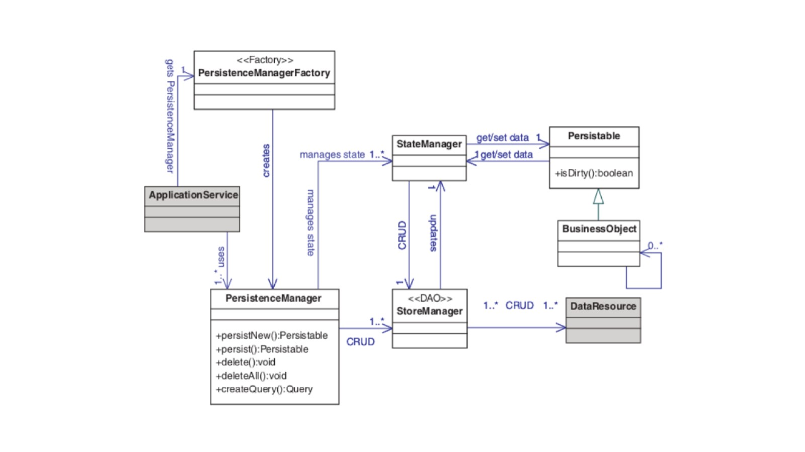
DAO i JPA

Slide 15
DAO i JPA
Uważa się, że DAO nie jest już użyteczne po zastosowaniu JPA. Wynika to z faktu, że JPA działa ze wzorcem magazynu domen i ma już wewnętrzny DAO.
Jednak dla nas DAO jest dobrym wzorcem do użycia w projektach Java EE. Wynika to z faktu, że JPA ma silniejsze relacje z relacyjnymi bazami danych i jeśli zastąpimy relacyjną bazę danych innym typem źródła danych, być może będziemy musieli usunąć JPA i zamiast tego użyć innego mechanizmu.
Jeśli wszystkie wywołania JPA znajdują się wewnątrz DAO, aplikacja zobaczy tylko DAO i JPA i implementacja zostanie ukryta przed aplikacją. To sprawia, że poziom biznesowy jest większy i oddzielony od warstwy integracji i logiki trwałości.

Slide 16
Implementing the domain-store pattern

Slide 17
Implementing the domain-store pattern
PersistenceManagerFactory
Klasa odpowiedzialna za tworzenie instancji klasy PersistenceManager.
Zaimplementowana jak singletone.
Methods:
getPersistenceManager

Slide 18
Implementing the domain-store pattern
PersistenceManager
Klasa zarządzająca persystencją i zapytaniami o dane.
Attribute:
stateManagers,
transaction
Methods:
persist, begin,
load, commit,
rollback

Slide 19
Implementing the domain-store pattern
EmployeeStoreManager
Klasa działająca jako DAO, odpowiada za połączenie oraz odczyt i zapis.
Attribute:
dataSource
Methods:
storeNew,
Update,
delete

Slide 20
Implementing the domain-store pattern
EmployeeStageManager
Klasa koordynuje operacje odczytu i zapisu danych zgodnie z stanami i regułami.
Attribute:
isNew,
employee
Methods:
flush, load,
updateEmployee,
getEntity

Slide 21
Implementing the domain-store pattern
StageManager
Interfejs implementowany przez EmployeeStageManager
Methods:
flush
load
getEntity

Slide 22
Implementing the domain-store pattern
TransactionFactory
Klasa odpowiedzialna za tworzenie instancji Transaction.
Methods:
getTransaction
Transaction
Klasa odpowiedzialna za cykl życia transakcji oraz limity transakcji.
Methods:
init,commit,
rollback, begin,
isOpened

Slide 23
Implementing the domain-store pattern
EmployeeBusiness
Klasa odpowiedzialna za logikę biznesową pracownika.
Methods:
save
findById

Slide 24
Service-activator pattern

Slide 25
Explaining the concept of the service activator pattern
Klient potrzebuje uruchomić usługę, której uruchomienie zajmuje zbyt dużo czasu. W takim przypadku klient nie powinien czekać w sposób synchroniczny na zakończenie.
Dlatego też powstał wzorzec projektowy Aktywatora pozwalający na asynchroniczne uruchomienie danej funkcjonalności.
Główny zamysł polega na tym, że klient tworzy żądanie, które następnie ląduje w głównej klasie aktywatora.
Występujące rozwiązania implementujące wzorzec:
-Java Message Service (JMS)
-Asynchroniczne metody EJB (Enterprise JavaBean)
-Asynchroniczne eventy

Slide 26
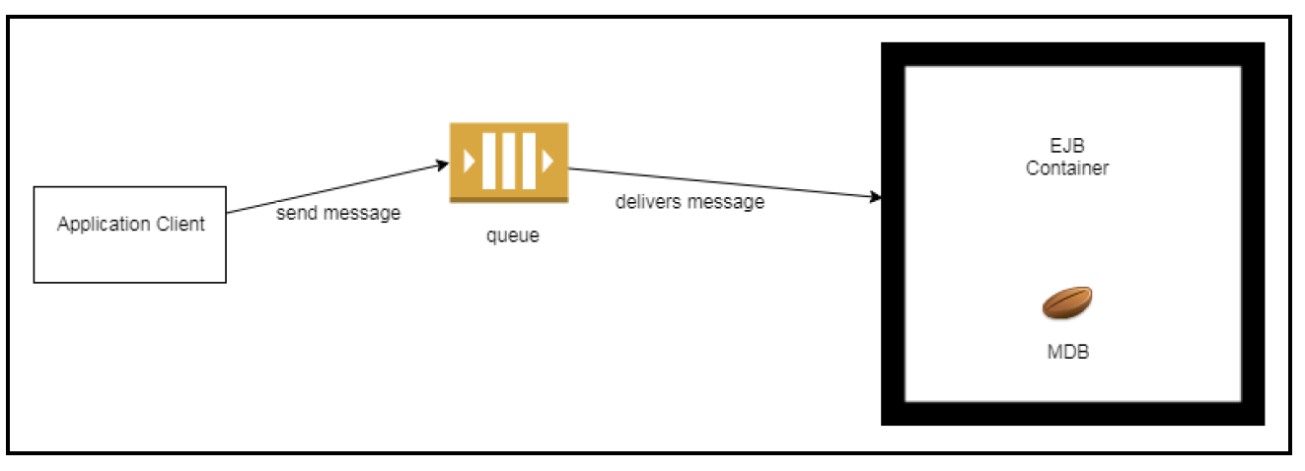
Java Message Service (JMS)
JMS jest to API dla Message-Driven Middleware (MOM), które z kolei jest architekturą zajmującą się wysyłaniem i odbieraniem wiadomości pomiędzy modułami aplikacji, bądź systemami rozproszonymi. JMS zadebiutował w EJB 2.0, tak samo jak message-driven bean (MDB), który nasłuchuje wysyłanych przez klienta żądań.

Slide 27
Java Message Service (JMS)
Dodanie @messagedriven w implementacji zmienia zwykłego beana w MDB (message driven bean)
Ważne własności klasy:
destinationLookup – wyszukanie nazwy kolejki lub tematu w JNDI (Java Naming and Directory Interface)
destinationType – typ kolejki – javax.jms.Queue lub javax.jms.Topic
Kontener może zawierać obsługę wielu wiadomości.

Slide 28
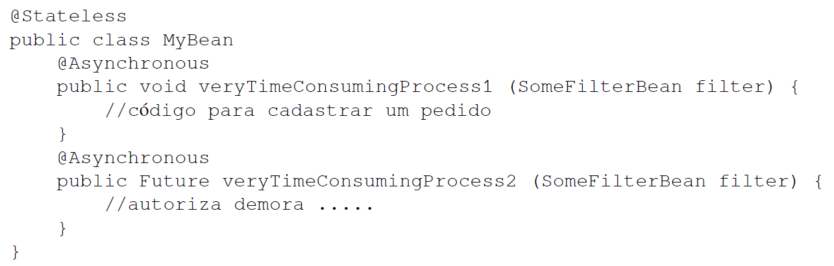
Asynchroniczne metody EJB (Enterprise JavaBean)
Specyfikacja EJB 3.1 pozwala na używanie adnotacji @javax.ejb.Asynchronous, której można użyć przy klasie, bądź metodzie. Kiedy użyjemy jej przy klasie, to wszystkie zawarte w niej metody będą asynchroniczne

Slide 29
Asynchroniczne metody EJB
(Enterprise JavaBean)
Mogą zwracać void lub typ java.util.concurrent.Future <T>.
Asynchroniczna metoda natychmiast zwraca wynik i nie powoduje blokady wątku.
Klient może zweryfikować stworzony typ Future celem sprawdzenia rezultatu.

Slide 30
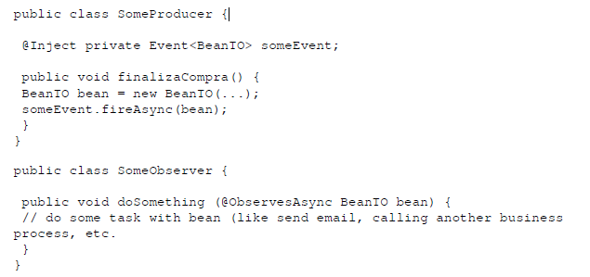
Asynchroniczne eventy
W Java Enterprise Edition (JEE) mamy mechanizmy eventów będące częścią specyfikacji CDI (Context and Dependency Injection). W CDI 2.0 wprowadzono obsługę asynchronicznych eventów.
Klasa Producer metodą fireAsync() „wystrzeliwuje” dany obiekt do Observera, który następnie wykonuję na nim daną czynność.

Slide 31
Asynchroniczne eventy
Producent tworzy wydarzenia (tworzenie zaproszenia na spotkanie)
Obserwator działa asynchronicznie na obiektach stworzonych przez producenta (wysyłanie zaproszenia na spotkanie)

Slide 32
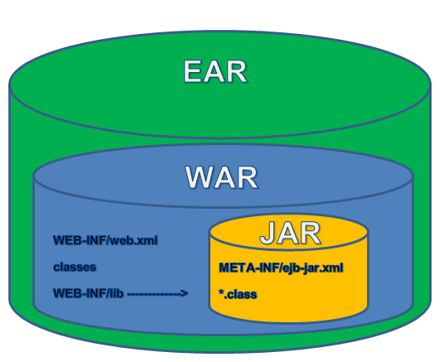
EAR – Enterprise Archive
EAR to skrót od Enterprise Archive. Jest to plik archiwum Javy, który zawiera w sobie wiele modułów aplikacji J2EE (Java Platform, Enterprise Edition) oraz dodatkowe pliki konfiguracyjne. Może zawierać różne rodzaje modułów, takie jak EJB (Enterprise JavaBeans), pliki JAR (Java Archive), pliki WAR (Web Archive) i pliki RAR (Resource Adapter Archive).
Plik EAR jest używany do wdrożenia aplikacji J2EE na serwerze aplikacyjnym lub kontenerze aplikacyjnym, takim jak Apache Tomcat lub IBM WebSphere. Może być również używany do przenoszenia aplikacji pomiędzy środowiskami testowymi i produkcyjnymi.

Slide 33
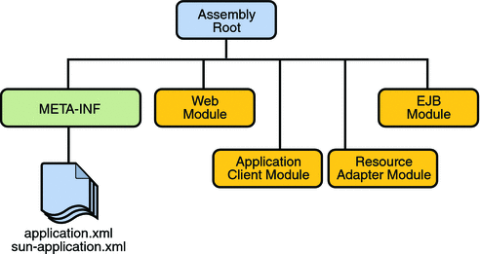
Struktura pliku EAR
Notes:
Plik EAR zawiera moduły Java EE i deskryptory wdrażania.
Deskryptor wdrażania to dokument XML z rozszerzeniem .xml , który opisuje ustawienia wdrażania aplikacji, modułu lub komponentu.
Ponieważ informacje deskryptora wdrażania są deklaratywne, można je zmienić bez konieczności modyfikowania kodu źródłowego.
W czasie wykonywania serwer Java EE odczytuje deskryptor wdrażania i odpowiednio działa na aplikacji, module lub komponencie

Slide 34
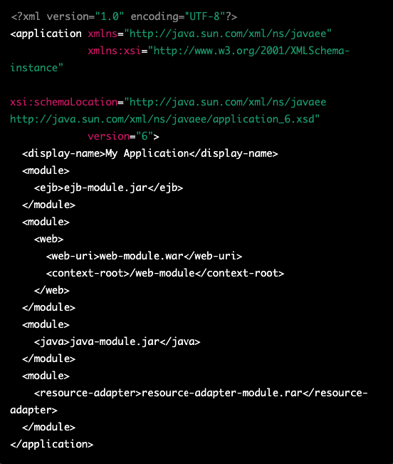
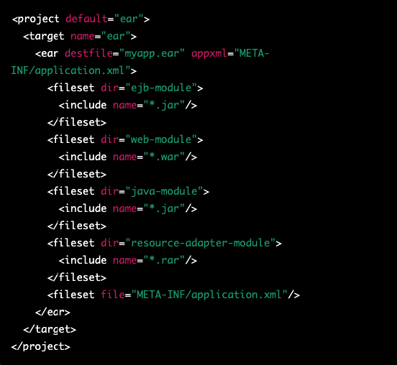
Tworzenie pliku EAR
Notes:
Aby utworzyć plik EAR, należy najpierw przygotować wszystkie moduły aplikacji, takie jak pliki JAR, WAR i RAR. Następnie należy utworzyć plik konfiguracyjny META-INF/application.xml, który opisuje strukturę i zawartość pliku EAR.
Pierwszy screen przedstawia plik konfiguracyjny META-INF/application.xml
Drugi screen przedstawia tworzenie pliku EAR przy użyciu Apache Ant

Slide 35
Asynchronous EJB Invocation
import java.util.concurrent.Future;
import javax.ejb.AsyncResult;
import javax.ejb.Asynchronous;
import javax.ejb.Singleton;
@Singleton // Example only, all EJB types work!
public class SomeEjb {
@Asynchronous public Future<String> tellMeLater() { // Simulate some long-running calculation
try {
Thread.sleep(2000);
} catch (InterruptedException e) {
}
return new AsyncResult<String>(
"Hi from tellMeLater()");
}
}
Notes:
Metody EJB można wywoływać asynchronicznie przez klienta EJB.
Klient wywołuje metodę EJB, która była oznaczona jako możliwa do wykonania asynchronicznie, odzyskuje kontrolę nad wykonywaniem programu i obsługuje wynik z wywołania metody, gdy tylko jest możliwa.
Aby oznaczyć metodę jako asynchroniczną, należy dodać @Asynchronous – patrz kod wyżej.
AsyncResult pozwala na łatwe stworzenie obiektu Future, który to obiekt nie jest naprawdę eksponowany do klienta.

Slide 36
Asynchronous EJB Invocation
...
@EJB
private SomeEjb someEjb;
...
Future<String> f = someEjb.tellMeLater();
try {
// Example only: block until the result // is available:
String s = f.get(); System.err.println(s);
} catch (Exception e) { e.printStackTrace(System.err);
}
Notes:
Po stronie klienta EJB wywołuje się EJB jak zazwyczaj i obsługuje obiekt Future jak z JRE concurrency API – przykład powyżej:

Slide 37
Timer EJBs
@Stateless
public class SomeEjb {
@Schedule(minute="*", hour="0", persistent=false)
// every minute during the hour between 00:00 and 01:00 public void timeout1() {
System.err.println("Timeout-1 from " + getClass());
}
}
Notes:
W EJB można używać funkcji odmierzania czasu. Mamy do wyboru funkcję automatyczną oraz programistyczną.
Przy funkcji automatycznej, należy dodać @Schedule lub @Schedules do dowolnej metody void (widoczność jest bez znaczenia) bez parametrów, lub z parametrem javax.ejb.Timer.
Parametry @Schedule opisują częstotliwość – patrz przykład.
Jeśli nie umieścisz wpisu persistent=false do @Schedule, odmierzanie czasu przetrwa restart aplikacji i serwera.
Odmierzanie czasu można też zdefiniować programistycznie.

Slide 38
Timer EJBs
@Stateless
public class SomeEjb {
@Schedule(minute="*", hour="0", persistent=false)
// every minute during the hour between 00:00 and 01:00 public void timeout1() {
System.err.println("Timeout-1 from " + getClass());
}
}

Slide 39
Wykonali:
Piotr Kasperek
Krystian Turek
Sebastian Maciuszek
Marcin Borkiewicz
Łukasz Klimczak
Karol Pacia

